Slide 1

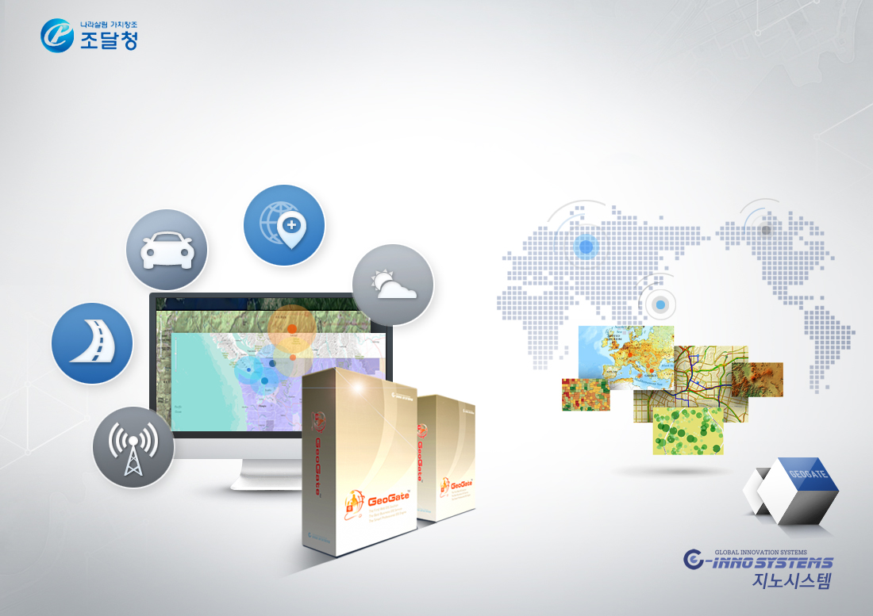



GLOBAL INNOVATION SYSTEMS
㈜지노시스템
[채용설명회]

Slide 3
TAKE
GIS 강소기업
01
TAKE
기업 현황
02
Chapter
Ⅰ
지노시스템 소개
TAKE
주변 환경
03
TAKE
Milestones
04
TAKE
성장 스토리
05
TAKE
외부 평가
06

Slide 4




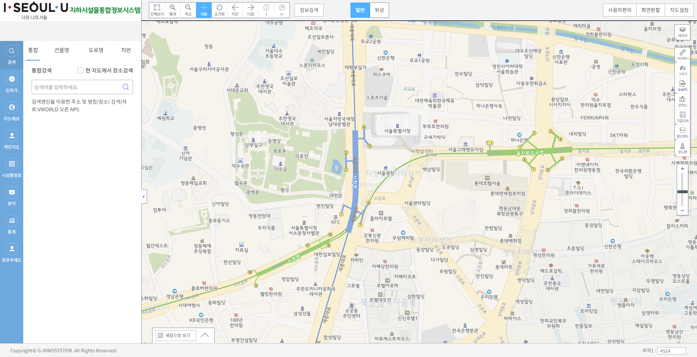
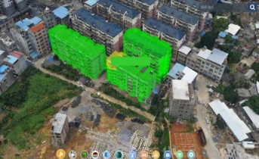






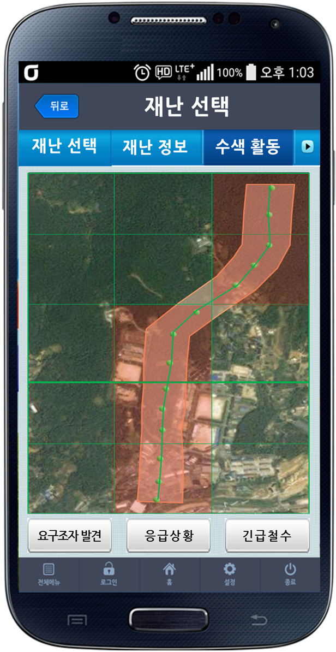

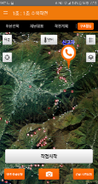
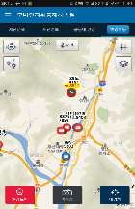



01
GIS 강소기업
작지만 강한 GIS 솔루션 보유 기업
GIS
Server
3D
GIS
GIS 데이터와 기능을 서비스하기 위한 엔터프라이즈 GIS 소프트웨어
GIS
Products
GIS 데이터와 3차원 모델을 결합시켜 실세계와 유사한 현실감 있는 3D 지리정보를 서비스
GIS
Database
GIS
Application/
Utilities
Mobile
GIS
도로/상수/하수시설관리, 도시계획관리 등 GIS 기반 업무지원 패키지 솔루션
GeoGate와 연동하여 고속지도렌더링, 내외부망 공간데이터 보안연결, 모바일측량지원도구 등 유틸리티 솔루션
시설관리, 재난대응, 상황관제 등 다양한 현장에서 모바일 기기를 이용하여 지리정보 On/Off.Line 서비스
Notes:
지노시스템은 한마디로 작지만 강한 GIS 솔루션 보유 기업이라고 말씀드릴 수 있습니다.
그럼, 왜 작은지.. 그리고 왜 강한지 계속 설명 드리도록 하겠습니다.

Slide 5

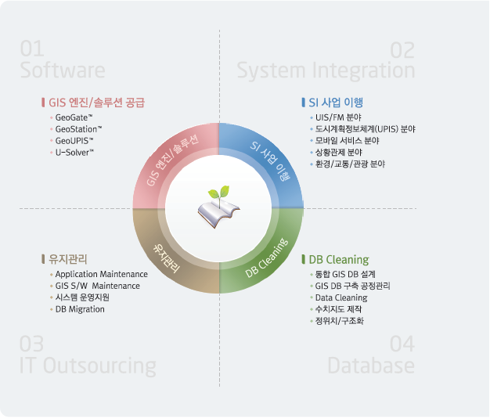



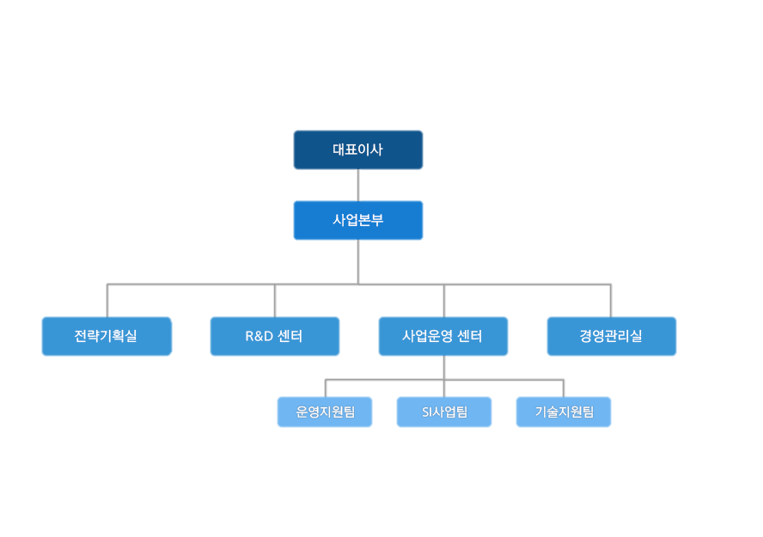
02
기업 현황
일반현황
Business Area
회 사 명
㈜지노시스템
01
Software
02
System Integration
대 표 자
전정철, 이을구
사 업 분 야
시스템통합, 수치지도제작업
주 소
서울시 영등포구 선유로 70 우리벤처타운2차 1207호
전 화 번 호
☎ 02.2636.0601
설 립 년 도
1987년 12월
종사기간
1999년 2월 ~ 2021년 10월 현재 (22년)
조직
(현재 기준 60명)
03
IT Outsourcing
04
Database
Notes:
지노시스템은 1987년에 설립되었고, 1999년에 GIS 분야를 개척했습니다.
1999년에 LG CNS의 GIS 분야 사내벤처팀이 합류하게 되어습니다.
현재 인원은 60명 정도 됩니다.
주요 비즈니스 영역은 GIS 엔진 솔루션 공급 그리고, SI 사업, 시스템 운영지원, DB 클리닝 분야입니다.

Slide 6
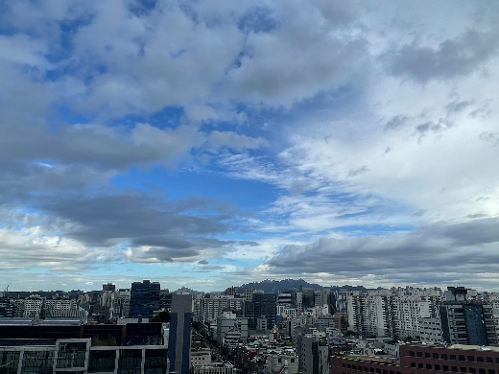
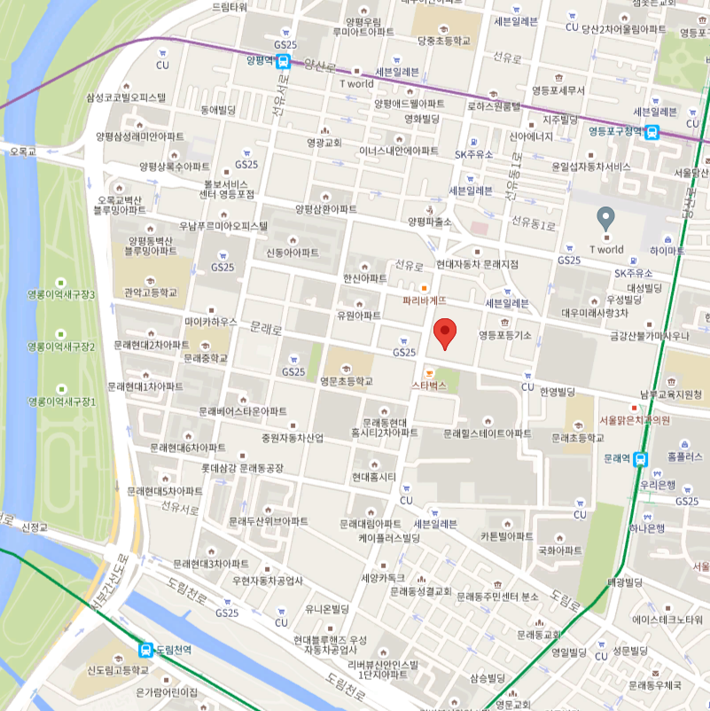
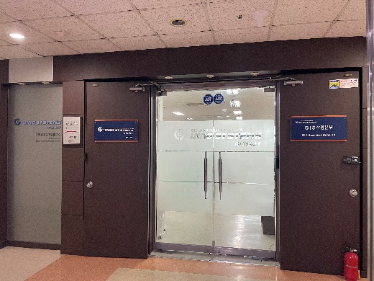
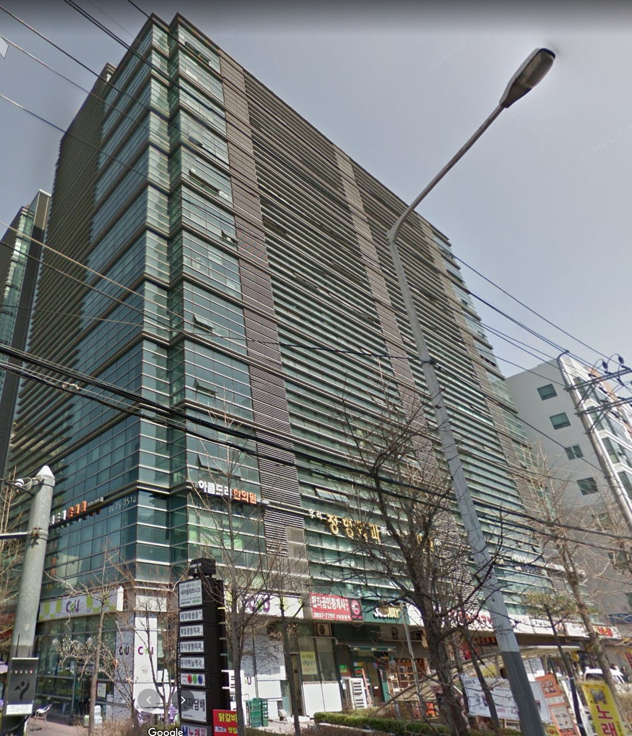
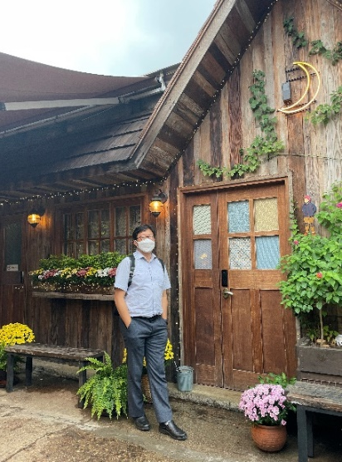
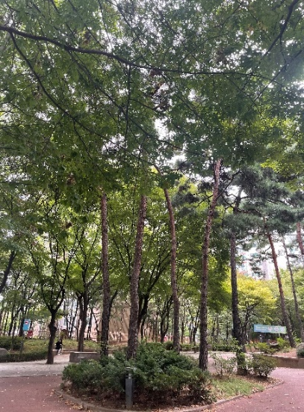
03
주변 환경
도보 이동 가능 거리(1km이내)에 지하철역이 무려 4개
[옥상 휴게소]
[회사 전경]
[문래동 카페골목]
[회사앞 근린공원]
Notes:
지노시스템은 영등포구청역과 문래역 사이에 위치하고 있으며, 주변에 맛집이 많습니다.
회사 옥상에서 바람도 쐬실 수 있고, 근처 공원에서 잠시 휴식하셔도 됩니다.
교통편과 주변환경은 좋은 편입니다.

Slide 7











04
Milestones
지난 22년간 GIS 부문, 한우물을 지켜왔습니다.
주요 사업영역
주요 연혁
~ 2021
  2021년 대구시, 보령시, 의성군, 서울시 광진구 GIS SW 공급
  2021년 보건복지부 차세대사회보장시스템 GIS SW 공급
  2020년 서울시 상수도관리 모바일GIS 구축
  2020년 119통합상황관리시스템 구축 – GIS SW 공급
  문경시, 태백시, 삼척시, 김천시 공간정보시스템 고도화
  충주시, 안동시, 구미시, 상주시 공간정보시스템 고도화 수행
  국토부 국가공간정보체계 GIS 엔진 지자체 납품실적 1위
  산림재해 통합관리체계(1차,2차,3차,4차) 구축
  GeoGate3.1 GS 품질인증 획득 (TTA13.0059)
HISTORY
GIS 솔루션
공급
재난관리
통합서비스
도시기반
시설물관리
도시계획관리
(UPIS)
모바일
GIS
~ 2011
  GeoTerra . 2011년 TTA 시험인증 대상 SW부문 우수상 수상
  GeoGate v3.0 . OGC WFS, WCS. WMS 인증 획득
  U.Solver v2.0 행정업무용소프트웨어 선정
  U.Solver v2.0 소프트웨어품질인증 획득
~ 2005
  국내 최초 Web GIS 기반 지하시설물통합정보시스템 구축
  모바일 GIS엔진 GeoField v1.0 프로그램 등록
  웹기반 GIS엔진 GeoGate v1.0 프로그램 등록
  도로 및 상하수도 범용프로그램 U.Solver v1.2 품질인증 획득
GIS
DB구축
행정지도
정보서비스
지도기반
IoT정보관리
~ 2000
  기업부설 다차원공간기술연구소 설립
  회사 법인 설립
Notes:
잠시 현황에서도 말씀드렸듯이 지노시스템은 이제 22살된 청년 기업입니다.
주요 사업 영역은 GIS 솔루션 공급, 재난관리 통합서비스, 도시기반 시설물관리, 도시계획관리, 모바일 GIS, GIS DB 구축, 행정지도 정보서비스, 지도기반 IoT 정보관리등이며,
향후 AI 분야에도 진출할 계획입니다.
아마 공간정보 아카데미에서 여러분들이 배운 분야가 잘 활용되지 않을까? 생각됩니다.
레퍼런스는 다음과 같습니다.

Slide 8





05
주요 사례 : 중앙부처
중앙부처 주요 GIS 시스템 성공적 구축
소방청
산림청
119 통합상황관리시스템 구축
대국민 인명구조 수색시스템 구축
소방공무원 보건안전 관리시스템 구축
소방청 모바일항공 지휘시스템 구축
산림재해통합관리시스템 구축
드론영상 빅데이터 관리시스템 구축
드론 관제 및 운행정보 관리 공유체계 구축
지능형 산림재해대응체계 구축 ISP 수립 사업
행정안전부
국토교통부/보건복지부
국가안전정보통합시스템 구축
GIS 기반 통합상황관리시스템 구축
대국민 인명구조 수색시스템 구축
국가재난관리정보시스템 유지운영 사업
행정공간정보통합체계 표준엔진 선정
국가공간정보체계 GIS 엔진 선정
지하시설물 통합정보체계 구축(지통/굴착/점용)
도시계획정보체계 UPIS 표준엔진 선정
차세대 사회보장시스템 구축사업
Notes:
또한 최근에 119통합상황관리시스템 기능고도화를 수주하여 현재 프로젝트 진행 중입니다.

Slide 9
05
주요 사례 : 지방자치단체
서울시 필두 국내 최다 지자체 GIS 시스템 구축 및 운영
서울특별시
광역시도
스마트재난안전관리시스템 구축
빅데이터 서비스 기반의 의사결정 지도분석 서비스
지하시설물통합시스템 고도화
상수도 현장관리 모바일 시스템 구축
공사이력, 설계도면, 공사사진 정보조회 서비스 구축
도로굴착복구 온라인 시스템 구축
스마트 제설현장관리시스템 개발
부산시 : 공간정보현장관리체계 구축, 도로함몰예측시스템
대구시 : 공간정보활용시스템, 하수도관리시스템
울산시 : 공간정보시스템 통합 구축, 도로굴착온라인시스템
충남도 : 공유재산 통합관리시스템 구축
위치기반증강현실(AR) 플랫폼 구축사업
경기도 : 경기누리맵 서비스 갱신 보강 사업
공간정보 모바일 서비스 사업
제주 도: 지하수통합분석시스템구축, 수질정보관리시스템
기초자치단체
기타
경기권 : 구리시, 남양주시, 부천시, 수원시, 하남시 …
강원권 : 삼척시, 속초시, 동해시, 태백시, 평창군 …
경상권 : 김해시, 문경시, 밀양시, 창원시, 안동시 …
전라권 : 익산시, 정읍시, 남원시, 김제시, 순천시 …
충청권 : 청주시, 충주시, 보령시, 서천군, 영동군, 단양군 …
NIA : 도로와 첨단 ICT 융합을 통한 도로포장관리 시스템 구축
GeoAI를 활용한 공간정보 기반 공공서비스 창출
국립농업과학원 : 농작업재해 모니터링 시스템 고도화
토양환경정보시스템 고도화
새만금지방환경청 : 새만금유역 통합환경관리시스템 구축
수자원공사 : 지하수정보시스템 확대 개발
Notes:
서울특별시를 중심으로 많은 지자체 및 산하 기관에 GIS 솔루션 공급 시스탬 개발을 하였습니다.

Slide 10

05
성장 스토리
지노시스템은 다시 성장하고 있습니다.
(단위:억원)
행복한 삶
알고 있는 기업
안정된 기업
성장기업
We Strive for Happiness
함께 오래 일할 수 있는 회사
인재의 소중함을 아는 기업
오래된 동료들의 Know-How
안정적인 경영
실속있는 경영
미리 예측하고 준비하는 기업
신규사업 확장
AI + X 공간정보
메타버스, 스마트시티
Notes:
지노시스템은 1999년 GIS 법인 설립을 시작으로, GIS 분야로만 한우물을 지켜온 기업입니다.
4차산업혁명시대를 맞이하여, 공간정보산업은 스마트시티, 디지털트윈 분야로 확대되고 있으며,
우수한 기술력을 지닌 지노시스템은 도약의 기회를 맞이하고 있습니다.
우리는 행복한 삶을 지향합니다.
> We Strive for Happiness
지노시스템은 안정된 매출을 달성하고 있습니다.
- 63억 매출 달성, 2020년 기준
지노시스템은 성장하고 있습니다.
- 지노시스템은 공간정보산업에 기반하여 신규사업으로 확장을 준비하고 있습니다.
- AI+X 분야 진출을 통하여, 공간정보와 인공지능을 결합한 사업을 준비중에 있습니다.
- 새로운 트렌드인 메타버스의 핵심은 공간정보입니다. 2D 기반 디지털에서 3D 기반 공간정보 분야로 진출이 늘어나고 있습니다.
지노시스템은 알고 있습니다.
- 인재가 얼마나 중요한지 알고 있습니다.
- 오래된 동료들이 있습니다. 그 분들은 사람에 대해 알고 있습니다.
함께하는 사람들과 오래 일하는 것이 행복한 삶이라는 것을 알고 있습니다.

Slide 11
05
성장 스토리 : 매출 추이
지난 3년간 연평균 26.4%의 매출 성장을 달성하였습니다.
60
3 Years CAGR 26.4%
50
40
62.8억
30
잠정 매출 70억 이상
52.8억
20
31.1억
10
0
2018년
2019년
2020년
2021년
구분 | 2018년 | 2019년 | 2020년
매출액 | 31.1 | 52.8 | 62.8
성장률 |  | 69.8% | 18.9%
Notes:
지노시스템은 국가공간정보체계 GIS 솔루션 강소기업입니다.
2000년대 급성장을 하여,
2010년 직원 220명, 매출 262억의 회사로 2010년 9월 상장까지 했던 회사입니다.
하지만, 외형을 추구했던 시간도 잠시 2011년 상장폐지의 아픔을 겪고 우리는 다시 생각했습니다.
내실있는 경영으로 실속있는 성과를 직원들과 함께 나누고자 합니다.
2018년 이후 매출 성장이 이루어지고 있으며, 영광을 함께 했던 동료들도 다시 회사로 돌아오고 있습니다. 이제는 다시 한번 지노는 성장할 것입니다.

Slide 12

06
외부 평가
좋아지는 기업 문화, 미래가 보이는 지노시스템
화목한 회사
GIS 기술력
기대되는 회사
자율적인 책임
일배우기 좋음
* 출처 : 잡플래닛
  "규모는 작아졌지만 과거 GIS 영광과 기술력이 남아있는 회사"
  "국내 최대의 GIS S/W 회사이며, 퇴사한 직원이 다시 입사하는 빈도가 높음"
  "공공기관 GIS 분야에서 잔뼈가 굵은 회사"
  "중소기업이지만 체계가 잡혀 있으며 자율적이며 책임을 요구하는 문화임"
  "전체적인 업무량은 회사 현재 사정상 많은 편에 속하지만 부서 분위기는 상당히 좋으며 화목한 편임"
  "신입이 일하기 좋고 일배우기 좋은 회사. 일이 많으며 자체 솔루션을 가진 회사“
Notes:
잡플래닛에 어려웠던 시절에 쓴 글이 많아 전체적으로는 평점이 좋지는 않습니다.
일단 글이 많다는 것은 많은 사람들이 지노시스템에 애증이 있다는 것입니다.
하지만, 최근에는 안 좋은 평보다는 위와 같이 좋은 글들도 꽤 많이 올라오고 있습니다.
대부분 기술력은 좋고, 회사분위기도 화목하고 좋다는 의견이 많습니다.
"규모는 작아졌지만 gis 영광과 기술력이 남아있는 회사..."
"좋아지는 기업 문화, 미래가 보이는 기업"
"국내 최대의 GIS S/W 회사이며, 퇴사한 직원이 다시 입사하는 빈도가 높음"
"개발자가 대우 받은 기업 문화가 장착되 있음.. 프로젝트를 잘 수행하고 상호 협조적인 회사임에 추천합니다."
"공공기관 GIS 분야에서 잔뼈가 굵은 회사"
"한동안 힘들었지만 이젠 앞으로가 기대되는 회사"
"중소기업이지만 체계가 잡혀 있으며 자율적이며 책임을 요구하는 문화임"
"오래유지 되고 있는 국내 지리정보시스템(GIS) 회사. 국내 공공기관 기준으로 많은 프로젝트를 이행한 경험이 많은 회사"
"전체적인 업무량은 회사 현재 사정상 많은 편에 속하지만 부서 분위기는 상당히 좋으며 화목한 편임"
"신입이 일하기 좋고 일배우기 좋은 회사.일이 많으며 자체 솔루션을 가진 회사"

Slide 13
Chapter
TAKE
Ⅱ
솔루션 소개
01
GIS 제품군
TAKE
GeoGate 개발 히스토리
02
TAKE
GeoGate 고객사
03
TAKE
특허 및 품질인증
04

Slide 14

01
GIS 제품군
  GIS 주요 제품군
  적용 사례
GIS 데이터와 기능을 서비스
하기 위한 엔터프라이즈 GIS
소프트웨어
  SW 판매분야
엔터프라이즈 GIS S/W
  국토교통부/지자체 국가공간정보통합체계 운영용 GIS S/W
  국토교통부/지자체 지하시설물통합체계 표준시스템 운영용 GIS S/W
  행정안전부 행정공간정보통합체계 운영용 GIS S/W
  기획재정부 국유재산통합관리시스템 운영용 GIS S/W
  국토교통부/지자체 도시계획정보체계(UPIS) 표준시스템 운영용 GIS S/W
  국토교통부 한국토지정보시스템(KLIS) 국산화 GIS S/W
GIS 데이터와 3차원 모델을 결합시켜 실 세계와 유사한 현실감 있는 3D 지리 정보를 서비스하는 웹 기반 제품
3차원 GIS S/W
동적 렌더링
GIS S/W
다양한 구조와 형태의 데이터를 표준 사양에 맞게 실시간으로 가시화하여 클라이언트에 고품질의 이미지를 제공
  시스템 분야
  서울특별시 도로관리 빅데이터시스템
  소방청 대국민 인명구조수색시스템
  산림청 산림재해통합관리체계
  소방청 소방현장통합관리시스템 / 긴급이송망시스템
  경남소방본부 긴급구조표준 GIS
  농촌진흥청 축산농장 종합지원시스템
현장시설물 관리, 재난재해 대처, 상황관제 등 현장과 센터의 신속한 의사소통을 위한 모바일 S/W
모바일 GIS S/W
Notes:
GIS 주요 제품군은 GeoGate 를 중심으로 GeoTerra, GeoRender, GeoField가 있으며 이외에도 U-Solver 등이 있습니다.
국가공간정보통합체계 / 지하시설물통합체계, 행정공간정보통합체계, 도시계획정보체계 관련하여 SW 판매를 하고 있으며,
산림청, 소방청 등에 주로 시스템 개발을 해주고 있습니다.

Slide 15
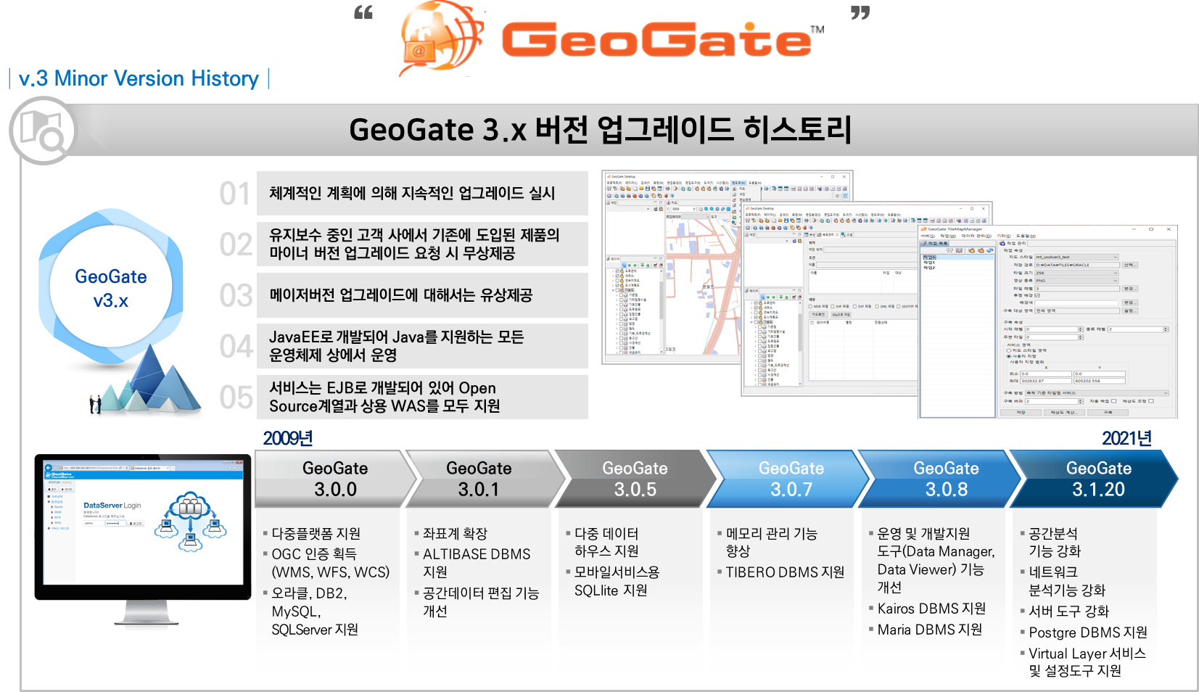
02
GeoGate 개발 히스토리

Slide 16

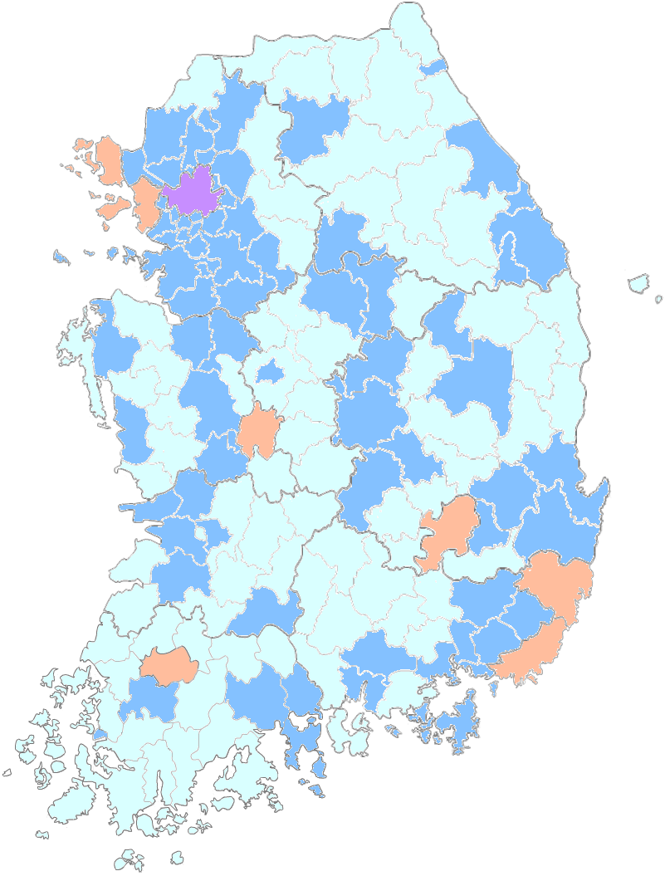
03
GeoGate 고객사
국토교통부, 지자체 등 70개 공공기관의 170여개 공간정보시스템에서 검증된 SW
고양시
과천시
의왕시
구리시
하남시
광주시
춘천시
원주시
국가 주도 대형사업
표준 엔진 선정
강화군
서울특별시
강원도청
속초시
부천시
국토교통부
강릉시
국토연구원
인천광역시
의정부시
동해시
시흥시
홍천군
삼척시
국토교통부
한국토지정보시스템(KLIS) 표준엔진
군포시
충주시
태백시
수원시
당진군
안동시
천안시
충청북도
국토교통부
국가공간정보통합관리체계
청주시
대전광역시
포항시
계룡시
대구광역시
익산시
충청남도
경주시
김제시
국토교통부
지하시설물통합체계
남원시
밀양시
정읍시
울산광역시
광주광역시
영암군
국토교통부
도시계획정보체계(UPIS) 표준엔진
부산광역시
나주시
순천시
거제시
광양시
진주시
행정자치부
행정공간정보통합체계
여수시
사천시
창원시
김해시

Slide 17
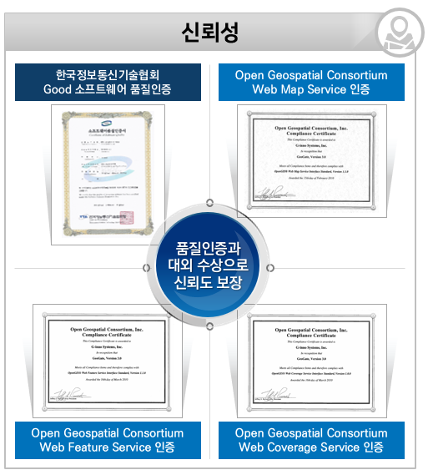
04
특허 및 품질인증
지속적인 연구 개발을 통한 특허 출원 및 제품 신뢰도 향상
특 허 명 | 특허 번호
토지현황 분석을 위한 데이터베이스 구축 장치 및 방법 | 출원중
인공지능을 활용한 공간정보 기반의 토지 관리 장치 및 방법 | 출원중
휴대용 단말기의 카메라 영상에 시설물 도면 투영 방법 | 제10-1640590호
다중 문서 인터페이스를 이용한 도시 기반 시설의 지리 정보 조회 방법 | 제10-1634105호
위치 매칭 및 공간 검색을 통한 지리 정보 조회 방법 | 제10-1634106호
동적 캐쉬를 이용한 지리 정보 제공 방법 | 제10-1634108호
공간정보 조회 시스템 및 방법 | 제10-1001101호
통합(텍스트데이터+공간데이터) GIS 정보 생성방법 | 제10-0999323호
GIS 정보화면 다분할 제공 시스템 및 방법 | 제10-0989094호
다이너믹 맵 서비스 시스템 및 방법 | 제10-0986621호
LBS 기반의 모바일 단말을 이용한 사고 민원처리시스템 및 방법 | 제10-0986622호
Notes:
지속적인 특허 출원으로 그 기술력을 업데이트하고 있습니다.

Slide 18
Chapter
TAKE
Ⅲ
채용 안내
01
직업 선택의 목적
TAKE
지노시스템 Culture
02
TAKE
채용 포지션
03

Slide 19
01
직업 선택의 목적
생활 그리고 행복, 그리고 사람
사람들이 직업을 선택하는 기준은 무엇일까?
부모/지역
성격/기질/흥미
연봉
명예/지위
적성/재능/능력발휘
인지도/근무환경
성취감/보람/재미
학력/학위/전공
가치관
칭찬/인정
꿈/비전
직업가치관
소속감/안정성
자아실현
직무확장/경력관리
사회공헌
전망/발전가능성
기타
Notes:
여러분들이 직업선택을 하는 여러가지 목적이 있지만, 제일 중요하게 생각하는 건 연봉일 것입니다.
하지만, 연봉이 다는 아닙니다.
함께 하는 사람들과 즐겁게 자아실현을 하며 행복하게 사는 것도 중요한 목적입니다.
오래 다닐 수 있는 회사, 사람들과 화목하게 스트레스를 덜 받고 다니는 회사!
자아 실현을 위한 자기 시간을 가질 수 있는 회사 그것이 바로 지노시스템입니다.

Slide 20


02
지노시스템 Culture : 행복을 주는 지노시스템
소통과
세대공감
워라벨
적극적인
참여
프로의식
의사소통과 세대공감 노력
재직자 채용 공제 점진적 확대 적용
회사일에 적극적 관심과 참여
열심히 많이가 아닌 정확한 업무
자세히 설명하고, 정확하게 지시하고 중간 피드백
업무 시간내 업무 종결
(야근은 필요시 최소한)
회사 결정사항에 대한 적극적 지원
자신의 가치를 높이는 프로의식
코칭 기능 강화와 긍정적 동기 부여
의무적 연월차 사용 평가 반영
팀간 소통하며 공조
서류와 코드는
한번 더 검사하고 테스트
긍정적인 소통, 배려와 칭찬
소그룹 회식비 지원
Notes:
🏗 경영 방침 - 행복을 주는 지노시스템
**소통과 세대공감
- 의사 소통과 세대공감 노력
- 자세히 설명하고 정확히 지시하고 중간 피드백
- 코칭 기능 강화와 긍정적 동기 부여
**워라벨을 위한 지원**
- 재직자 채용 공제 점진적 확대
- 업무시간내 업무 종결 (야근은 필요시 결재 받고 진행)
- 의무적 연월차 사용 평가 반영
- 소그룹 회식 문화활동비
🎨 우리는 이렇게 일해요
**정확하게 일해요**
- 열심히 많이가 아닌 정확한 업무
- 자신의 가치를 높이는 프로의식
- 서류와 코드는 한번 더 검사하고 테스트
**적극적으로 참여해요**
- 회사일에 적극적 관심과 참여
- 회사 결정사항에 대한 적극적 지원
- 소셜 미디어에 도움말 콘텐츠 공유
**긍정적으로 소통해요**
- 긍정적으로 생각해요
- 우리는 통보가 아니라 소통을, 차이와 위계가 아닌 배려를, 질책이 아닌 한마디 칭찬해요
- 팀간 소통하여 공조해요

Slide 21



02
지노시스템 Culture : 몰입과 성장
개인의 성장
몰입을 위한 환경
건강 그리고 행복
시간, 공간, 그리고 사람
몰입 저해 요소 제거
행복한 사람이 더 좋은 성과
최적의 업무 시간과 공간 개인별 조성
점심시간 자율시간 보장
행복한 사람이 몰입도 높음
분기별 우수사원 포상
몰입할 수 있는 사무 환경
일에서 행복을 느끼는 사람들이 모인 곳
세미나, 스터디, 교육비 지원
회의는 적게 그리고 간단하게
종합건강검진 지원
도서, 논문 구매비 지원, 문화 활동 지원
팀별 오전 중 짧은 Tea 미팅 실시
상조회 운영 및 경조사비 지원
Notes:
## 더 몰입하고 성장할 수 있도록 지원하고 있어요.
1. 개인의 판단 존중
일하기 좋은 시간과 공간은 사람마다 달라요. 최적의 업무 시간과 공간을 스스로 선택할 수 있을 때 무엇이든 해낼 수 있다고 생각해요.
2. 몰입을 위한 환경
몰입 저해요소를 제거하는 것이 중요해요.
- 점심시간 자율 시간 보장
- 주변에 다양한 맛집 존재
3. 개인의 성장
뛰어난 동료와 함께 성장해요. 뛰어난 사람들과 함께하면 어떤 문제든 해결할 수 있어요. 지노시스템은 구성원과 함께 성장하기 때문에 성장을 위한 지원은 아끼지 않아요.
- 세미나, 스터디, 교육비 지원
- 도서, 논문 구매비 지원
- 문화 활동 지원
4. 건강 그리고 행복
행복한 사람이 더 몰입할 수 있어요. 건강 없이 행복할 수 있을까요? 지노시스템은 건강하고 일에서 행복을 느끼는 사람들이 모인 곳이에요.
- 종합 건강검진 지원
- 경조사비 지원

Slide 22
03
채용 포지션
채용절차
GIS SW 시스템 엔지니어 채용
채용 설명회
주요 업무
우대 사항
▶
GIS 소프트웨어 개발 및 업그레이드
고객사 맞춤형 시스템 개발 지원
시스템 운영지원
제안서 기술 부분 작성
GIS 관련 교육기관 출신 우대
jquery, HTML5 기반 웹 인터페이스 및
javascript 기반 개발 경험자
전자정부 프레임워크 및 Spring
프레임워크 개발 경험자
Java, JSP 프로그래밍 가능자
Oracle, MSSQL 활용 경험 보유
서류 전형
▶
직무 및 컬쳐핏 면접
자격 요건
참고사항
▶
`
`
공간정보에 관심이 많고, 지구를 사랑하는 분
새로운 기술에 관심이 많고, 자기 개발을 위해
노력하시는 분
자기주도성, 적극적인 커뮤니케이션, 빠른
실행력
정규직 채용의 경우 3개월의 수습기간
평가 결과에 따라 수습 기간이
연장되거나 채용이 취소될 수 있음
최종 합격
▶
수습 기간
Notes:
**이런 일을 해요**
• GEOGATE 를 업그레이드해요
• 고객사에 맞게 솔루션을 커스터마이징해요
• 기존에 납품한 솔루션을 운영지원해요
• 제안서를 작성해요
**이런 분을 찾고 있어요**
• GIS 관련 교육기관 출신 우대
• jquery, HTML5 기반 웹 인터페이스 및 javascript 기반 개발 경험자
• 전자정부 프레임워크 및 Spring 프레임워크 개발 경험자
• Java, JSP 프로그래밍 가능자
• Oracle, MSSQL 활용 경험 보유
**이런 분이면 더 좋아요!**
• 공간정보에 관심이 많고, 지구를 사랑하는 분이면 좋아요.
• 새로운 기술에 관심이 많고 자기 개발을 위해 노력하시는 분이면 좋아요
• 자기주도성, 적극적인 커뮤니케이션, 빠른 실행력이 있다면 좋아요
**참고해 주세요**
• 정규직 채용의 경우 3개월의 수습기간이 있어요
• 평가 결과에 따라 수습 기간이 연장되거나 채용이 취소될 수 있어요
**이렇게 합류해요**
• 1. 서류 전형 → 2. 직무 및 컬쳐핏 면접 → 3. 최종 합격

Slide 23
Chapter
Ⅳ
질의와 응답

Slide 24

Q&A
SI사업부 윤근호 부장
ghyoon@g-inno.com
010-2828-7859
Notes:
지노시스템은 여러분의 이야기를 들을 준비가 되어 있습니다.

Slide 25


